Slide 1
高级语言程序设计II
郑博 & 史睿萌 & 邵蔚
交流群号：536894349

Slide 2
本次内容
C

Slide 3
变量
整数 int, long long
浮点数 float, double
字符 char ASCII码（常用0-127）
字符串 char[]

Slide 4
变量
局部变量
全局变量 最大约10^7

Slide 5
常量
字符 单引号 ’x’, ’?’, ’0’
字符串 双引号 “Hello World”

Slide 6
常量
十六进制 0x12，0x3F
指数形式 1.23e-5

Slide 7
sizeof()
获取所占内存大小

Slide 8
常用运算符
+ - * / %
与&& 或|| 非！
忌 x && y || z
按位与 & 按位或 | 按位取反 ~ 按位异或^
等于 == 不等于 !=
左移<< 右移 >>

Slide 9
常用运算符
a+=1
a++
++a

Slide 10
三目运算
A=(B>C?B:C)

Slide 11
宏常量 const常量
#define PI 3.1415926
const double pi = 3.1415926

Slide 12
强转
取值范围小转取值范围大较安全
浮点数转整数一般向0取整

Slide 13
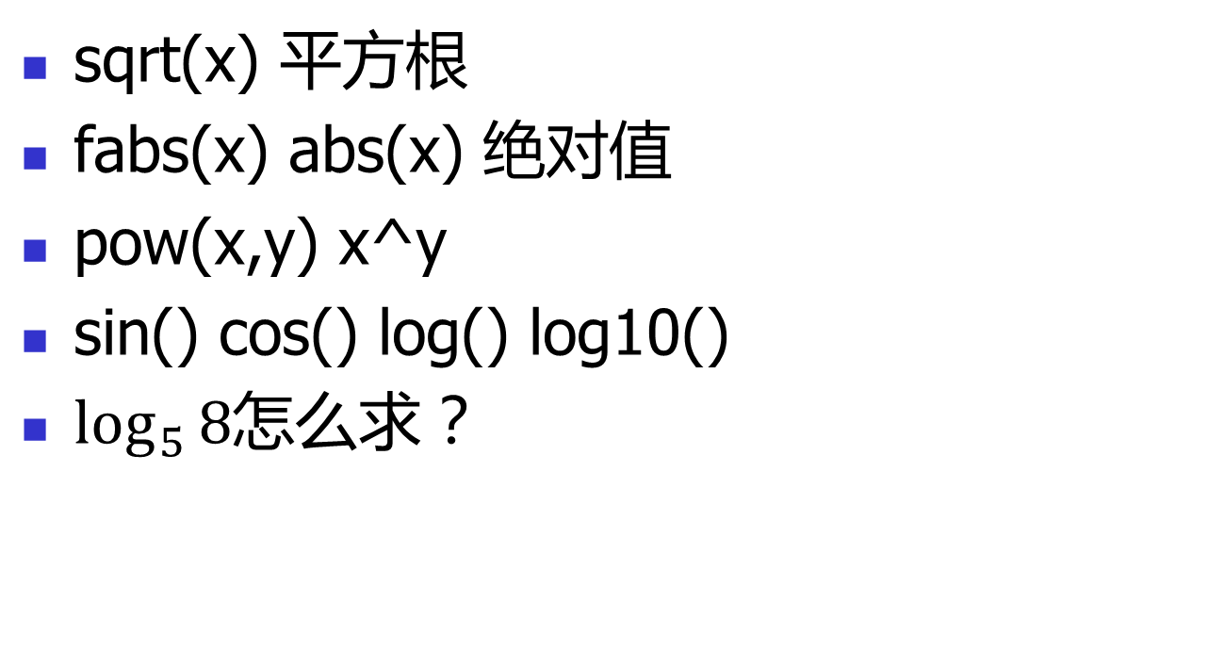
常用数学函数
sqrt(x) 平方根
fabs(x) abs(x) 绝对值
pow(x,y) x^y
sin() cos() log() log10()
$\log_{5}{8}$怎么求？

Slide 14
转义字符
\n 换行
\” 双引号
\’ 单引号
\\ 反斜线
\0 字符串结尾

Slide 15
格式说明符
%d 十进制整数
%lld(Linux) %I64d(Windows) long long
%x %X 十六进制整数
%c 字符
%s 字符串
%f %lf 浮点数
%% %

Slide 16
格式说明符
%2d
%02d
%.2f

Slide 17
常用输入输出
getchar()
gets()
scanf()
printf()

Slide 18
if
if
else if
else

Slide 19
循环
while(a>0)
do{}while(a>0)
for(i=1;i<=n;i++)
continue;
break;

Slide 20
数组
memset(x,0,sizeof(x));

Slide 21
形参 实参
void swap(int a,int b)
{
int tmp;
tmp = a;
a = b;
b = tmp;
}

Slide 22
指针
存储变量地址
int *pa = &a;
a &a pa &pa *pa
*pa = 10;
函数指针（自学）

Slide 23
字符串
[H][e][l][l][o][\0]
正确写法
char s[] = “Hello”
char *ptr = “Hello”
strcpy(str,”Hello”)
错误写法
s = “Hello”
ptr = “Hello”

Slide 24
字符串常用函数
strcpy(s1,s2) 复制
strlen(s1) 长度
strcmp(s1,s2) 比较
strcat(s1,s2) 连接
strncpy(s1,s2,n)
strncmp(s1,s2,n)
strncat(s1,s2,n)

Slide 25
动态内存分配
int *p = NULL;
p=(int*)malloc(n*sizeof(int));
free(p);

Slide 26
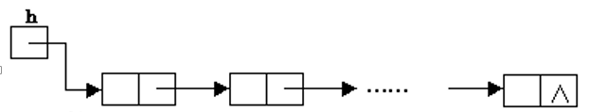
链表

Slide 27
链表
node head;
node *p = (node*)malloc(sizeof(node));
(*p).w=10; p->w=10;
head.next=p;

Slide 28
链表
node *p=&head;
while(p->next!=NULL)
{
p=p->next;
}

Slide 29
文件操作
freopen(“in.txt”,”r”,stdin);
freopen(“out.txt”,”w”,stdout);

Slide 30
练习
HOJ 3072
HOJ 3181
HOJ 1101
HOJ 1078

